Slide 1

Iot – internet of things
Alunos:
Luigi muller Sousa linhares
Tarlison sander lima brito

Slide 2
História
Começou a partir de um trabalho desenvolvido pelo MIT (Instituto de Tecnologia de Massachusetts) o Auto-ID Laboratory;
O primeiro dispositivo IoT foi desenvolvido por Simon Hackett e John Romkey que conseguiram desenvolver uma torradeira ligada a internet usando rede TCP/IP.
O termo Internet das Coisas (IoT) foi criado em 1999 por Kevin Ashton;

Slide 3
O que é?
“A Internet das Coisas proporciona aos objetos do dia a dia, com capacidade computacional e de comunicação, se conectarem à internet. Essa conexão viabilizará controlar remotamente os objetos, e acessá-los como provedores de serviços, e se tornarão objetos inteligentes.” (PhD MANCINI,MÔNICA. Internet das Coisas: História, Conceitos, Aplicações e Desafios)
“A Internet das Coisas, em poucas palavras, nada mais é que uma extensão da Internet atual, que proporciona aos objetos do dia-a-dia (quaisquer que sejam), mas com capacidade computacional e de comunicação, se conectarem à Internet” (Bruno P. Santos, Lucas A. M. Silva. Internet das Coisas: da Teoria à Prática).

Slide 4
Sistemas de controle
Não basta que o dispositivo produza dados e envie para outras máquinas. É preciso que sejam tratados. O sistema a ser usado depende da aplicação:
M2M: Machine to Machine (máquinas se comunicando);
Cloud Computing (permite acesso remoto);

Slide 5
padronização
Como outras na tecnologia, IoT precisa de padronização.
“A indústria já vem se organizando — ou tentando se organizar — para estabelecer padrões tecnológicos que trazem viabilidade, interoperabilidade, segurança, integridade, disponibilidade, escalabilidade e desempenho para aplicações de IoT.” (Infowester, 2017)
Consórcios são formados para esse trabalho de padronização (ex: Open Connectivity Foundation - Intel, Samsung e Microsoft)

Slide 6
riscos
IoT possui riscos, obviamente;
Os riscos são:
Individuais, exemplo: casa inteligente invadida;
Coletivos, exemplo: redes de semáforos desativados.
Ou seja, a indústria precisa, portanto, definir e seguir critérios que garantam disponibilidade do serviço, proteção de comunicações, privacidade e integridade;

Slide 7
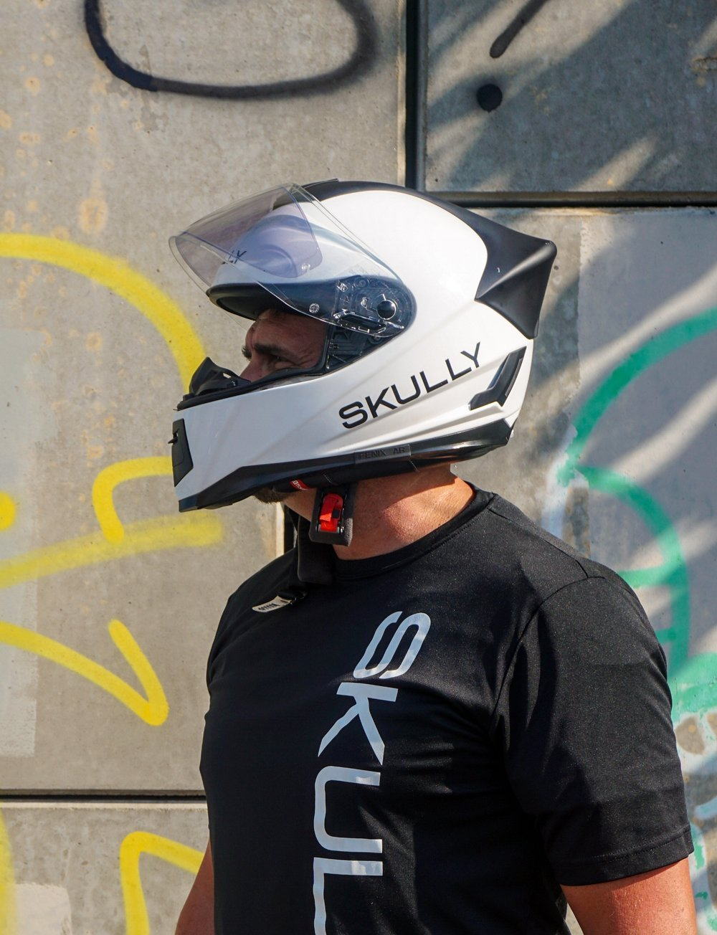
exemplos
Capacetes da Skully Technologies que são ligados ao GPS do celular do usuário;
Possuem câmera traseira;
Comandos de voz inteligentes que permitem fazer ligações, escutar música e pedir rotas.

Slide 8
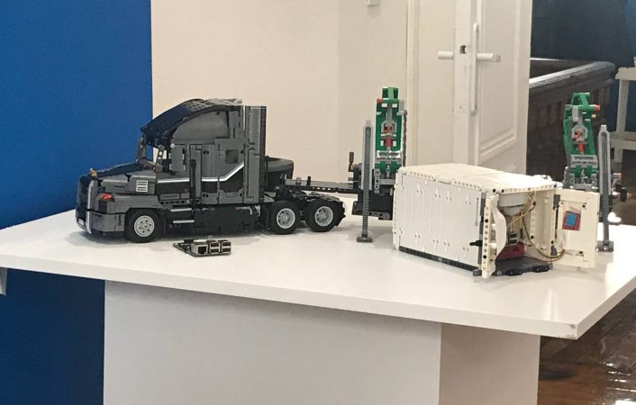
Caminhões conectados para manutenção preditiva;
Para prever e antecipar possibilidades de problemas em máquinas;
ATOS SE é a empresa que mostrou que isso é possível;
No caminhão, uma série de sensores preveem o que precisa de manutenção
Uma câmera ajuda a detectar componentes faltantes.
Equipado com inteligência artificial, o sistema aponta problemas antes que eles aconteçam.

Slide 9

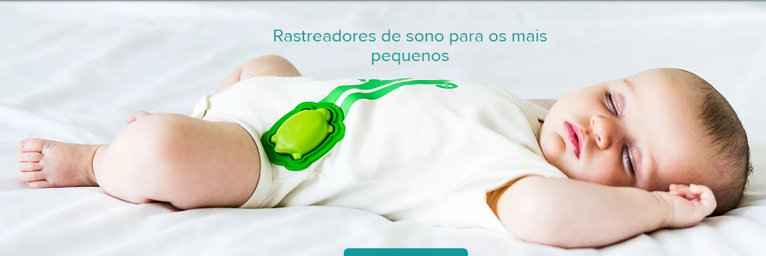
O Mimo funciona em qualquer lugar onde haja WiFi.
É possível ver a respiração, posição do corpo, temperatura da pele e acordar / dormir tudo em tempo real.
Mimo gera uma linha do tempo diária de como o bebê dormiu e captura outras notas adicionadas pelo usuário.

Slide 10
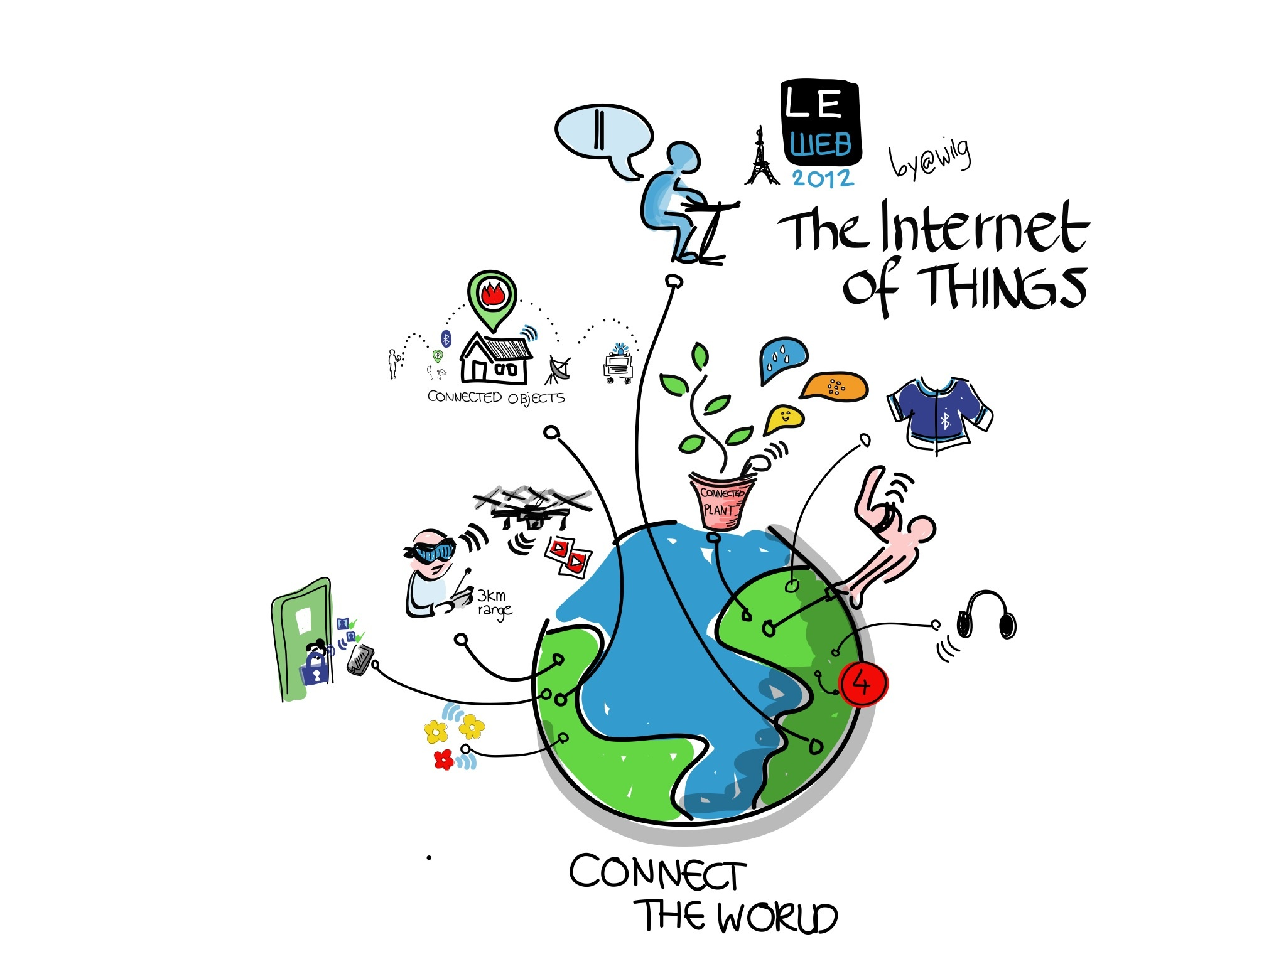

Slide 11
ReferêNCIAS
https://www.mimobaby.com/ : Acesso em < 24/10/2018>
https://www.skullytechnologies.com/ : Acesso em < 24/10/2018>
https://pmisp.org.br/documents/acervo-arquivos/241-internet-das-coisas-historia-conceitos-aplicacoes-e-desafios/file : Acesso em < 24/10/2018>
https://homepages.dcc.ufmg.br/~mmvieira/cc/papers/internet-das-coisas.pdf : Acesso em < 24/10/2018>
http://www.ngi.com.br/novidades/11-exemplos-provam-que-internet-das-coisas-e-capaz-de-mudar-o-mundo/ : Acesso em < 24/10/2018>
https://www.itforum365.com.br/tecnologia/4-exemplos-praticos-de-uso-da-internet-das-coisas/ : Acesso em < 24/10/2018>

Slide 12
ReferêNCIAS
https://www.techtudo.com.br/listas/2018/08/o-que-e-internet-das-coisas-dez-coisas-que-voce-precisa-saber-sobre-iot.ghtml : Acesso em < 24/10/2018>
https://www.infowester.com/iot.php : Acesso em <25/10/2018>
https://openconnectivity.org/foundation : Acesso em: <25/10/2018>

